Slide 1


Slide 2
课程目标
1.了解HTML5的特性
2.掌握如何创建HTML5文档
3.掌握HMTL5页面的结构标签
4.掌握HTML5表单中新增加的元素
5.掌握HTML5表单中新增的属性
6.掌握HTML5中的音频元素audio和视频元素vidio的使用

Slide 3

什么是HTML5
HTML5是一个新的网络标准，现在仍处于发展阶段。目标是取代现有的HTML 4.01和XHTML 1.0 标准。它希望能够减少互联网富应用（RIA)对Flash、Silverlight、JavaFX等的依赖，并且提供更多能有效增强网络应用的API。

Slide 4
HTML5时间表
2004年
2008年
2012年
提出构想
发布第一份草案
推广阶段
2020年
最终测试
2022年
正式发布

Slide 5
HTML5的八大特性
兼容性
分离
合理性
简化
效率
通用性
安全性
无插件

Slide 6
第一个HTML5页面
1.运行环境： 目前 ,Microsoft的IE系列(IE9+)浏览器 ,以及Mozlilla的Firefox与Google的Chrome浏览器都可以很好的支持。
2.检测浏览器是否支持 演示
2.使用HTML5编写简单的页面
<!DOCTYPE HTML>
<META charset="utf-8">
<TITLE>第一个HTML 5页面</TITLE>
<P>Hello,World</P>

Slide 7
HTML5语法
1.内容类型
HTML5的文档扩展名与内容类型保持不变。（.html或.htm,内容类型 text/html）
2.文档类型声明
根据HTML5设计化繁为简的准则，文档类型和字符说明都简化了，DOCTYPE声明是必不可少的，<!DOCTYPE html> 位于文件第一行。
3.字符编码
<META charset=”utf-8”>

Slide 8
HTML5语法
4.版本兼容性
可以省略标记的元素
不允许写结束标记。如：area、br、hr、img、input等
可以省略结束标记。如：li、dt、p、option、tr、td等
可以省略全部标记。如：html、head、body、colgroup和tbody等。
具有布尔值的属性
<!—不写属性，代表属性为false -->
<!—属性值=属性名 ，代表属性为true-->
<!—属性值=空字符串 ，代表属性为true-->
<!—属性值=空字符串 ，代表属性为true-->
省略引号
属性两边即可以用双引号，也可以用单引号，HTML5在此基础上做了些改进，当属性值不包括字符串、>、<、=、单引号、双引号等字符时，属性值两边的引号可以省略。<input type=text>

Slide 9
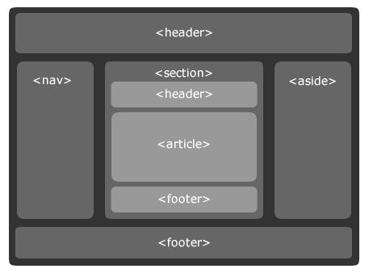
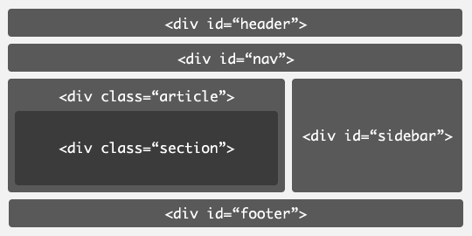
语义化的标签
HTML5 引入了新的 HTML 元素，通过使用这些元素，开发者可以更细致的描述文档结构，让文档更加易读，搜索引擎也能更好的理解页面中各部分间的关系，我们也可以搜索到更快，更准确的信息。

Slide 10
十个常用的新标签列表
<article> 定义文章
<aside> 定义文章的侧边栏
<figure> 一组媒体对象以及文字
<figcaption> 定义 figure 的标题
<footer>定义页脚
<header>定义页眉
<hgroup>定义对网页标题的组合
<nav>定义导航
<section> 定义文档中的区段
<time>定义日期和时间
被弃用的标签：<acronym>、<applet>、<basefont>、<big>、<center>、<dir>、<font>、<frame>、 <s>、<isindex>、<noframes>、 <frameset> 、<strike>、<tt>、<u>和<xmp>。

Slide 11
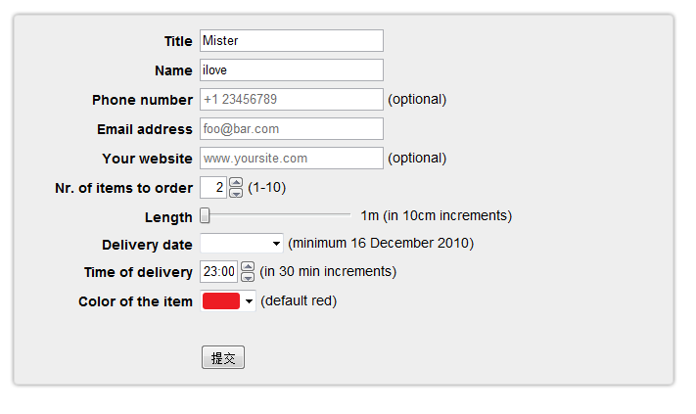





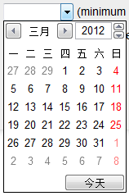
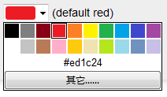
增强的表单控件
除了这些，还有…
搜索
<input type="search" />
进度条
<progress value="25" max="100">25%</progress>
输出
10 + 5 = <output name="sum"></output>
And so on…
选项列表
<input type="text" list="mydata">
<datalist id="mydata">
<option label="Mr" value="Mister">
<option label="Mrs" value="Mistress">
<option label="Ms" value="Miss">
</datalist>
必填字段
<input type="text" required />
正则匹配
<input type="text" pattern="[0-9]{10}">
类型匹配
<input type="email" />
<input type="url" />
数字字段
<input type="number" min="1" max="10" value="1">
滑动组件
<input type="range" min="1" max="10" value="1">
日期字段
<input type="date" min="2010-12-16" />
时间字段
<input type="time" step="1800" />
拾色器
<input type="color" value="#ed1c24">

Slide 12
检测音频格式支持
使用audio元素的canPlayType 方法可以检测浏览器支持的文档格式，
该方法采用MIME类型与编码/解码器参数，
并返回下列3个字符串值之一：
probably、maybe（基本都返回此属性）和空字符串（为空时不支持）。

Slide 13

音频和视频 (Audio + Video)
Audio和Video是首批添加到HTML规范中的标签。它们的加入使得我们可以像插入图片一样来处理音频及视频文件。
<audio src="sound.mp3" controls></audio>
<video src="movie.webm" autoplay controls></video>

Slide 14
Audio元素
<audio src="sound.mp3" controls></audio>
src： 指定要播放的声音文件。
controls：属性用于提供 播放、暂停和音量控件。
如果不支持audio元素，可以在audio元素中间插入一段替换的文本内容，这样旧的浏览器就可以显示这些文本内容了。
使用 source 元素来链接到不同的音频文件，浏览器会自动选择第一个可以识别的格式。
<audio controls="controls">
<source src="medias/Wah Game Loop.ogg" type="audio/ogg">
<source src="medias/Wah Game Loop.mp3" type="audio/mpeg">
您的浏览器不支持audio标签。
</audio>

Slide 15
Video元素
< video src=”samplesong.mp4” controls=”sontrols”></video>
src： 指定要播放的声音文件。
controls：属性用于提供 播放、暂停和音量控件。
也可以设置宽度和高度的属性。
如果不支持video元素，可以在video元素中间插入一段替换的文本内容，这样旧的浏览器就可以显示这些文本内容了。
使用 source 元素来链接到不同的视频文件，浏览器会自动选择第一个可以识别的格式。
<video controls="controls">
<source src="medias/ volcano.ogg" type="audio/ogg">
<source src="medias/volcano.mp4" type="audio/mp4">
您的浏览器不支持video标签。
</video>

Slide 16
音频与视频相关属性
autoplay 属性：可读写属性，使用该属性可以实现页面加载音频后一旦就绪即开始自动播放，比使用脚本控制音频或视频播放更加简便。值也可以设为“true”或“false”
autobuffer属性：可读写属性，使用该属性可以使audio或video元素实现自动缓冲，默认值为false，即默认情况下不自动缓冲。如果只为true 则自动缓冲，但并不播放。如果使用了autoplay属性，则本属性会被忽略。
controls属性： 可读写属性。该属性为布尔值，是否提供用于播放的控制条，包含播放、暂停、定位、时间显示、音量控制、全屏切换等常用控件。
currentSrc属性：只读属性。用于返回媒体数据的URL地址，如果媒体URL地址未指定，则返回空字符串。
currentTime属性：可读写属性，用于获取或设置当前播放位置，返回为时间，单位为秒。
defaultPlaybackRate属性：可读写属性。用于获取或设置当前播放速率，前提是用户没有使用快进或者快退控件。

Slide 17
音频与视频相关属性
playbackRate属性：可读写属性。用于读取或设置媒体资源播放的当前速率。和defaultPlaybackRate属性的区别，就是defaultPlaybackRate属性设置完成后需要重新加载后再播放是会按设置的速率播放，playbackRate属性可以在播放时，直接设置并按设置的速率播放。
duration属性：只读属性。用于获取当前媒体的持续时间，返回值为时间，单位为妙
ended属性：只读属性。用于返回一个布尔值，以获悉媒体是否播放结束。
initialTime属性：只读属性。用于获取最早的可用于回放的位置，返回值为时间，单位为妙。
loop属性： 可读写属性：用于获取或设置当媒体文件播放结束时是否再重新开始播放。
muted属性：可读写属性。此属性为布尔值，用于获取或设置当前媒体播放是否开启静音，true为开启静音。
paused属性：只读属性。 用于返回一个布尔值。 表示媒体是否暂停播放，true表示暂停，false 表示正在播放。
played属性： 只读属性。用于返回一个TimeRanges对象，标明媒体资源在浏览器中已播放的时间范围。TimeRanges对象的length属性为已播放部分的时间段，该对象有两个方法

Slide 18
音频与视频相关方法
load（）：该函数可以加载音频或视频文件，为播放做准备，用来在播放前预加载。通常情况下不必调用，除非用于动态生成的元素。
play（）：该函数可以加载并播放音频或视频文件，除非音频或视频文件已经暂停在其他位置了，否则默认重头开始。
pause（）：该函数用于暂停处于播放状态的音频或视频文件。
canPlayType(type)： 该函数可用于检测video元素或audio元素是否支持给定的MIME类型的文件。

